Slide 1

Презентация по географии на тему
«Хозяйство Дальнего Востока»
Выполнили
ученики 9 класса
Ушаков Ярослав
Лицуков Роман
руководитель
Ушакова И.В.

Slide 2
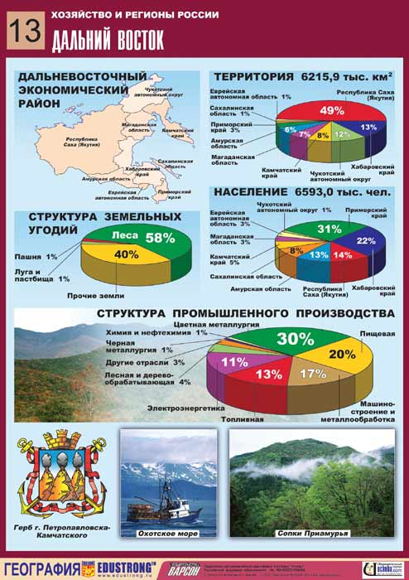
Значение Дальнего Востока в экономике России.
Дальний Восток — крупнейший экономический район страны по территории — 6.2 млн. кв. км (36.4% территории Российской Федерации). Численность населения по состоянию на 1 января 1993 г. — 8.032 млн. человек(5.4% населения Российской Федерации)[1]. Дальний Восток — богатейший район по разнообразию природных ресурсов. Здесь есть цветные и редкие металлы (олово, золото, вольфрам, полиметаллы), алмазы, графит, флюорит, уголь, нефть, газ, гидроэлектроресурсы, минеральные ресурсы, богатства океана, лес, пушнина. За исключением руд цветных и редких металлов ресурсы слабо изучены и требуют больших геологических работ для подготовки их промышленного освоения. Богатейшие месторождения и целые районы цветных и редких металлов, полиметаллов, редких и рассеянных элементов приурочены к складчатой полосе так называемого Тихоокеанского металлогенического пояса, проходящего вдоль всей восточной периферии Азиатского материка.

Slide 3
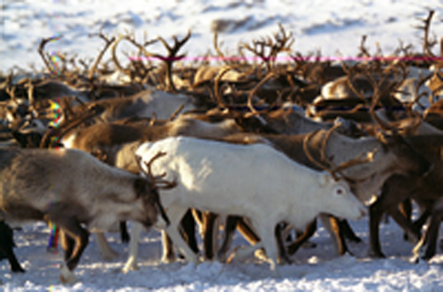
Открыта и разведана обширная алмазоносная провинция в Западной Якутии. На северо-востоке находятся главные золотоносные районы Российской Федерации. По разведанным промышленным запасам олова и вольфрама Дальнему Востоку принадлежит ведущая роль в стране. В обширной шельфовой зоне кроме нефти и газа обнаружены и разведуются залежи железа, марганца, магния, титаномагнетитовых песков. Гидроэнергетический потенциал рек Дальнего Востока составляет около 1/7 всех гидроресурсов страны. На долю района приходится более 30% всех российских потенциальных ресурсов.

Slide 4
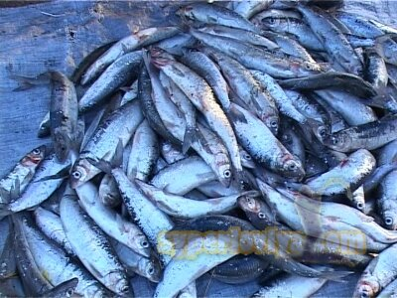
Ловля рыбы
Суда Дальнего Востока ведут лов рыбы в 8 промысловых районах Мирового океана из 20, на долю которых приходится около половины всех биологических ресурсов океанических водоёмов, при этом сырьевая база характеризуется большим разнообразием.

Slide 5
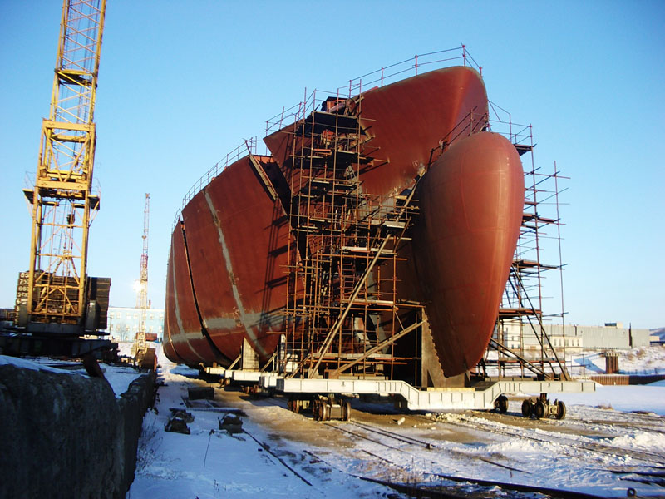
планирование развития народного хозяйства Дальнего Востока
При планировании развития народного хозяйства Дальнего Востока учитываются также благоприятные возможности для расширения экономических связей со странами Тихоокеанского бассейна. Многие из этих стран нуждаются в разнообразном сырье, которым на основе взаимовыгодной торговли может их обеспечить Дальний Восток. Лес и пиломатериалы, рыба и рыбоконсервы, пушнина, каменный уголь — основные предметы экспорта в тихоокеанские страны. Юг Дальнего Востока — благоприятное поле деятельности для совместных предприятий, свободных экономических зон. Образовано четыре таких зоны — “Находка” ( Приморский край ), “Ева” ( Еврейская автономная область), “Сахалин” и субзона “Курилы”.

Slide 6
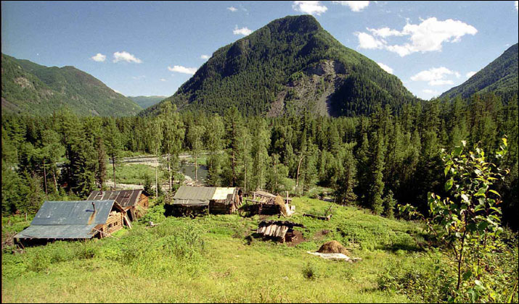
С учётом природных условий и исстари сложившихся производственных навыков населения формируется хозяйственный облик Дальнего Востока, структура его экономики, развиваются основные отрасли, имеющие значение не только для района, но и для всей страны.
Направления и темпы развития производительных сил Дальнего Востока определяются:
потребностью других районов страны в товарах, производство которых на Дальнем Востоке является уникальным или отличается более высокими технико-экономическими показателями.
возможностью и эффективностью поставок дальневосточных товаров на внешний рынок.
потребностью местного населения в малотранспортабельной и скоропортящейся продукции.
потребностью хозяйства Дальнего Востока в продукции, производство которой на месте экономичнее, чем её завоз из других районов страны.[2]

Slide 7
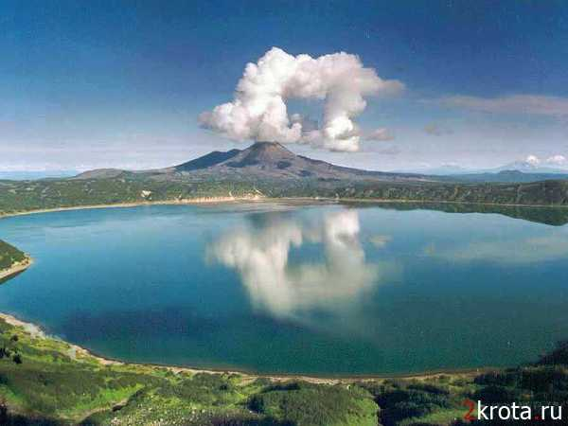
Основа современной экономики Дальнего Востока
Основой современной экономики Дальнего Востока является промышленность, выпускающая разнообразную продукцию. Сегодня здесь насчитывается несколько тысяч промышленных предприятий, оснащённых достаточно устаревшей техникой, но в последнее время в этом отношении наметился некоторый прогресс, и предприятия, обладающие достаточными средствами, что является довольно редким в наше время, закупают вполне современное оборудование. На промышленных предприятиях работает приблизительно 1/3 всех трудящихся Дальнего Востока (1980 г.). В промышленности производится продукции в несколько раз больше, чем во всех остальных отраслях сферы материального производства.

Slide 8
Сельское хозяйство
Сельское хозяйство уступает ныне по своему значению не только промышленности, но и транспорту. В сельском хозяйстве занято людей в 3 раза меньше, чем в промышленности, и почти в 1.5 раза меньше, чем на транспорте. Темпы развития сельского хозяйства намного ниже, чем промышленности. И это не случайно, так как затраты на производство сельскохозяйственной продукции на Дальнем Востоке из-за неблагоприятных природных условий ещё очень высоки. Поэтому оказывается более выгодным завозить сюда некоторые продукты из других районов страны.

